Slide 1
KumamNewsa
Gazetka uczniów Zespołu Szkół w Gogolewie
Grudzień 2017 r., nr 10

Slide 2
W bieżącym numerze:
Aktualności
Co nam powiedzieli?
Tam byliśmy
Co w trawie piszczy? Tymek podsłuchuje
Po lekcjach
Na widelcu
Pomyśl, rozwiąż, uśmiechnij się!

Slide 3
Drodzy Czytelnicy!
Serdecznie zapraszamy do lektury 10. numeru „KumamNewsa”. Na naszych łamach przeczytacie o wydarzeniach, które miały miejsce w szkole, relacje z wycieczek do Gdańska i Gdyni oraz informacje o zajęciach pozalekcyjnych. Piszemy też o wrażeniach z filmu pt. Najlepszy. Zachęcamy do zapoznania się z artykułem Tymoteusza Boguszewskiego o najbarwniejszych zwierzętach i z ciekawostkami o zimie. Przeczytajcie też wywiad z p. Renatą Koską, która daje cenne rady, jak uczyć się chemii.
Przed nami piękny, świąteczny czas. Nawiązujemy do niego, proponując ciekawy przepis kulinarny, który możecie wykorzystać do przygotowania atrakcyjnego deseru. Również krzyżówka wiąże się z tematyką podarunków. Mamy też prezent dla najmłodszych czytelników – kolorowankę na zimowy czas.
Na nadchodzące Święta i Nowy Rok życzymy Wam, Drodzy Czytelnicy, aby każda chwila była warta zapamiętania. Niech się spełniają Wasze marzenia!
redakcja

Slide 4
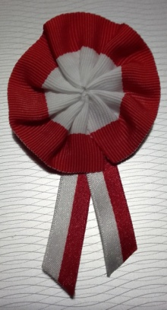
Aktualności
Wieczornica z okazji Narodowego Święta Niepodległości
Dnia 13 listopada 2017 roku w naszej szkole świętowaliśmy 99. rocznicę odzyskania przez Polskę niepodległości. Na uroczystości, na którą zaprosiliśmy mieszkańców Gogolewa, wójta gminy, sołtysów i rodziców uczniów, śpiewaliśmy i recytowaliśmy poezję wiążącą się z wolnością. Chór został przygotowany przez pana Piotra Tomczyka, a całość wyreżyserowały panie Agnieszka Dąbrowska i Magdalena Jankowska-Potrząsaj. Goście byli mile zaskoczeni, ponieważ w montażu słowno-muzycznym połączyliśmy utwory z różnych okresów.
Po apelu wszyscy zaproszeni uczestniczyli w poczęstunku, w czasie którego mogli porozmawiać.
Joanna Hojczyk

Slide 5
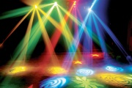
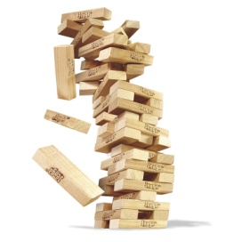
Szkolna dyskoteka
Dnia 17.11.2017 r. w naszej szkole odbyła się dyskoteka ,,Nie świętoszka”. Uczestniczyły w niej klasy 5-7 szkoły podstawowej oraz dwie klasy gimnazjalne. Najliczniej przybyła klasa 3 gimnazjum. Naszym didżejem był pan Szymon Klasa. Był sztuczny dym oraz reflektory. Świetnie się bawiliśmy do różnych współczesnych przebojów. Podczas imprezy odbyło się rozstrzygnięcie konkursu ,,Święty zwycięża”, który wygrała Agnieszka Łykus, przebrana za św. Agnieszkę. Nagrodą, jaką otrzymała, był powerbank. Niezwykłą atrakcją było malowanie twarzy świecącymi w ciemności farbkami. Najlepszym tancerzem dyskoteki, naszym zdaniem, okazał się pan Witold Wałaszewski. Pod koniec imprezy niektórzy uczniowie zrobili psikusa panu Michałowi. Kulki z basenu, które były już zapakowane, położyli na pana samochód.
Tegoroczna impreza ,,Nie świętoszka’’ okazała była bardzo udana. Mamy nadzieję, że w przyszłym roku taka dyskoteka odbędzie się ponownie.
Klasy I-IV bawiły się przy muzyce, przygotowanej przez gimnazjalistów z Samorządu Uczniowskiego, i w suchym basenie z piłeczkami. Nagrodzono uczestników konkursu plastycznego na portret świętego. I nagrodę otrzymała Wanessa Pilarczyk, a specjalną – Grzegorz Wróblewski, który przebrał się za świętego. W przerwach tańców dzieci mogły układać jengę z klocków w rozmiarze XL.
Nikola Góra, Amelia Przewoźnik, rys. internet

Slide 6
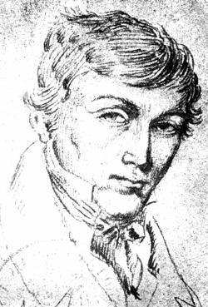
Dzień Patrona Szkoły
4.12.2017 r. w naszej szkole odbył się Dzień Patrona. Do wspólnego świętowania zaprosiliśmy gości. Przybyli też absolwenci szkoły.
Pani Magdalena Jankowska-Potrząsaj wraz z panią Iwoną Perużyńską przygotowały przedstawienie pt. ,,Mickiewicz inspiruje”. Postacią, która nie schodziła ze sceny był Marcel Formela, odgrywający rolę Adama Mickiewicza. O stronę muzyczną inscenizacji zadbał pan Piotr Tomczyk, przygotowując Joannę Hojczyk i Kacpra Malkiewicza do śpiewu w duecie i chór, który wykonał piosenki o Soplicowie i komarze.
Zaskoczeniem dla wszystkich było obsadzenie pana Witolda Wałaszewskiego w roli Tadeusza, który wprowadził na scenę prosto z warsztatu samochód marki ,,Polonez”. W trakcie przedstawienia ,,towarzyszył” aktorom natrętny komar, którego pozbył się za pomocą packi na muchy pan Tadeusz. Zachwyt publiczności wzbudzili pierwszoklasiści przebrani za warzywa. Po zabawnym przedstawieniu uczniowie z klas 2-4 zatańczyli poloneza.

Slide 7
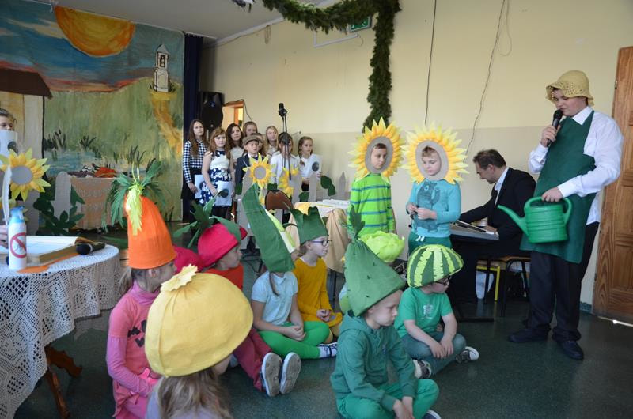
Na koniec uroczystości goście wygłosili kilka ciepłych słów o szkole i o inscenizacji. Po życzeniach wszyscy zostali zaproszeni na poczęstunek.
Dzień upłynął szybko. Około dwunastej wszyscy rozjechali się do domów.
Nikola Góra
Grządka warzywna pierwsza klasa! Scena ze spektaklu

Slide 8
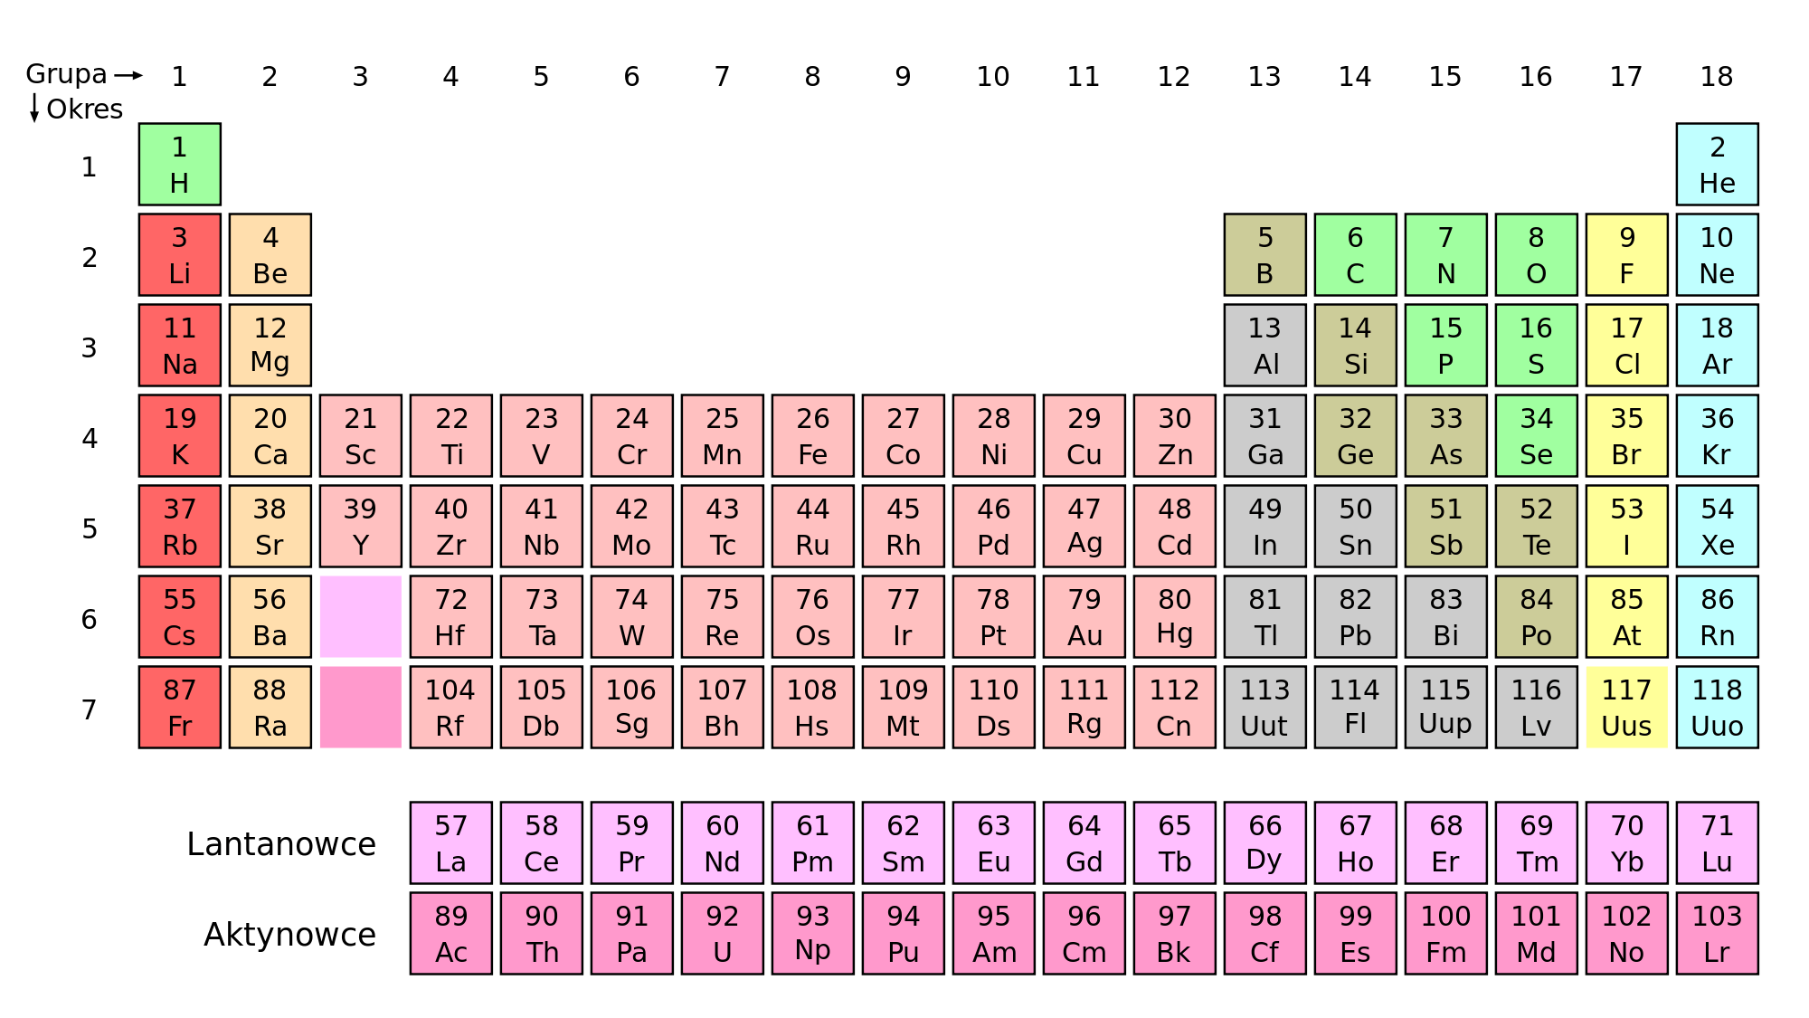
Co nam powiedzieli?
O chemicznym i prywatnym świecie rozmawiamy z Panią Renatą Koską – nauczycielką chemii i biologii.
– Z jakimi zagadnieniami z chemii uczniowie mają największy kłopot?
Uczniowie mają duży problem z zapisywaniem i odczytywaniem równań reakcji chemicznych. Wynika to często z trudności w odróżnianiu atomu od cząsteczki. Młodzież również nie radzi sobie z tworzeniem wzorów chemicznych, często uczą się ich na pamięć, co jest ogromnym błędem.
– Proszę podać metodę, jak zapamiętać nazwy wszystkich pierwiastków.
Jeśli ktoś jest wzrokowcem to może sobie do niektórych rzeczy w pokoju poprzyczepiać karteczki z nazwami i symbolami pierwiastków. Często uczniowie mylą podobne pierwiastki np. złoto – Au i srebro- Ag, czy cynk – Zn i cyna – Sn. Moje skojarzenia? Złoto – Au, srebro – Ag (po A jest g – bo gorsze, tańsze od złota). Cyna – Sn, bo delikatniejsza od Zn.
Najlepiej sobie z czymś kojarzyć nawet z czymś dziwnym,
śmiesznym lub nauczyć się nazw łacińskich pierwiastków np. wapń
to calcium – stąd Ca (pierwsze litery).Ten ostatni sposób
nie należy do łatwych.

Slide 9
– Czy zdarzyło się Pani na lekcji chemii, że w czasie jakiegoś doświadczenia powstały zniszczenia? Proszę nam o tym opowiedzieć. Tak to było na lekcji chemii w liceum. Spalałam wstążkę magnezową, która niestety obsunęła się ze szczypiec i spadła na ławkę. Nadmienię, iż tydzień przed zdarzeniem pan dyrektor zakupił nowe ławki do pracowni chemicznej. No cóż, magnez spala się dużym, jasnym płomieniem stąd po moim doświadczeniu w ławce pozostała spora dziura. Po lekcji z pokorą poszłam do pana dyrektora i opowiedziałam o tym, co się wydarzyło. Pan dyrektor spojrzał na mnie srogo, potem się uśmiechnął i powiedział: „No cóż, to jest tylko ławka, a ja zawsze wiedziałem , że u pani na lekcji jest ciekawie”. Ławka powędrowała na tył klasy i do dzisiaj służy za mebel na roślinki doniczkowe. – Jak Pani lubi spędzać wolny czas?
Jeśli tylko mogę to z rodziną i na sportowo. Lubię biegać, spacerować po lesie, pływać- szczególnie z dziećmi. Daje mi to wiele radości. Latem uwielbiam prace w ogródku, mówię do kwiatów, a one mnie słuchają, to mnie wycisza. Lubię też słuchać muzyki, szczególnie w wykonaniu Ani Wyszkoni, kupiłam nawet bilety na jej koncert.
– Czy prezentuje Pani doświadczenia chemiczne swoim dzieciom?
Dzieci zadają mnóstwo pytań typu dlaczego? Są ciekawe świata. Dlatego wiele im opowiadam, ale niestety niewiele im prezentuję w formie doświadczalnej. Myślę, iż tę sprawę pomoże mi zrealizować św. Mikołaj. Młodsza córka poprosiła w liście do Świętego o zestaw doświadczalny dla dzieci. Teraz wszystko zależy od tego, czy będą grzeczne:)
Dziękujemy za rozmowę
redakcja, rys. internet

Slide 10
Tam byliśmy
Najlepszy film tego roku
Dnia 23 listopada 2017 r. trzy najstarsze klasy pojechały do Multikina w Słupsku na film pt. ,,Najlepszy”. Powstał on w 2017 r. Jego reżyserem jest Łukasz Palkowski.
Głównym bohaterem filmu był Jerzy Górski, którego grał Jakub Gierszał. W rolę ojca wcielił się Artur Żmijewski, a matki Magdalena Cielecka. Pierwszą dziewczyną Jerzego była Grażyna Nowakowska, którą zagrała Anna Próchniak.
Film jest oparty na faktach z życia Jerzego Górskiego, który zmagał się z narkomanią, ale wygrał z nałogiem i został mistrzem świata w podwójnym ironmanie. Początkowo był związany z narkomanką Grażyną, która została matką jego dziecka. Następnie partnerką Jerzego była lekarka Ewa, dzięki której wyszedł z nałogu. Ciężkie treningi sportowe spowodowały, że Jerzy wziął udział w zawodach w USA.
Film pokazuje, że nałóg nie jest czymś, co w życiu pomaga. Wyjście z niego jest możliwe dzięki terapii odwykowej i sportowi. Film został nagrodzony na dwóch festiwalach i jest wart obejrzenia. Nie polecamy go jednak młodszym uczniom, ponieważ wypowiadane teksty przesiąknięte są wulgaryzmami.
Nikola Góra

Slide 11
Wycieczka do Gdańska
30 listopada 2017 r. klasy I-VI pojechały na wycieczkę do Gdańska w ramach projektu „Moja stara – nowa szkoła”. Na miejsce dotarły dwoma wygodnymi autokarami. Młodsi uczniowie z panią przewodniczką odwiedzili najpierw stadion PGE Arena. Wszyscy weszli na trybuny, które mogą pomieści ponad 40 tysięcy kibiców, a potem spacerowali wokół boiska. Taka bliskość piłkarskiej murawy sprawiła, że szczególnie chłopcy chcieli pograć w piłkę. Duża atrakcją dla dzieci było oglądanie szatni zawodników i łazienki z jacuzzi, w którym sportowcy po meczach regenerują mięśnie w zimnej wodzie. Na szerokich korytarzach umieszczone były w gablotach piłki, a na ścianach wisiały banery z autografami gwiazd futbolu, co uczniowie utrwalili na fotografiach.
Następnym punktem wycieczki była Starówka Miasta Gdańska. Przewodniczka powiedziała o ważnych budynkach znajdujących się przy ul. Długiej. Dzieci przeszły przez most na Motławie, widziały żuraw, podziwiły koło widokowe, przeszły przez Zieloną Bramę, sfotografowały się przy fontannie Neptuna, podziwiały Dwór Artusa i Ratusz Głównego Miasta.
Później autokar zawiózł uczniów na Górę Gradową do Centrum Hewelianum, gdzie uczestniczyli w zajęciach, w trakcie których zaprezentowano różne stany skupienia i atrakcyjne doświadczenia z suchym lodem.

Slide 12
Następnie uczniowie zwiedzili wystawę związaną z wytwarzaniem energii i reenergią. Mogli zasiąść w symulatorze jazdy, kręcąc kołem wytworzyć energię, doświadczyć, że ciało ludzkie przewodzi prąd. Ekspozycja dotycząca reenergii prezentowała drugie życie śmieci: szklanych butelek i plastików oraz dawała wyobrażenie o sile wiatru jako ekologicznej energii. Zwiedzający mogli doświadczać różnych zjawisk.
Piątoklasiści i uczniowie klas VI programowali robota tak, aby przyjechał do wyznaczonego miejsca. Następnie poszli z przewodnikiem na tymczasową wystawę matematyczną. Prowadzący pokazał interesujące wynalazki. Po obejrzeniu ekspozycji można było zaopatrzyć się w pamiątki w sklepiku naukowym.
Po obiedzie uczniowie ruszyli w drogę powrotną do Gogolewa. Na miejsce przyjechali o 18.00 i 19.00.
I.P.

Slide 13
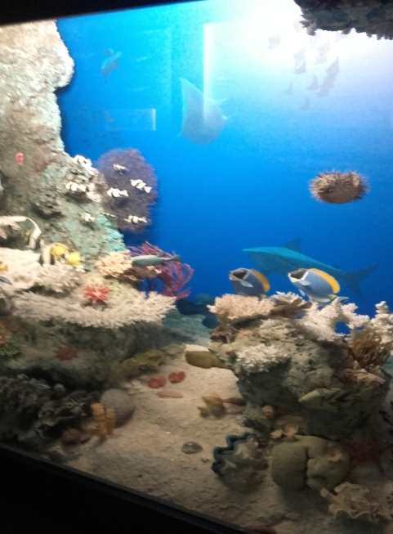
W Gdyni
15 grudnia z moją klasą i dwiema innymi pojechałam na wycieczkę do Gdyni. W planie mieliśmy zwiedzanie Oceanarium oraz zabawę i naukę w Centrum Nauki Experyment.
Spod szkoły wyjechaliśmy około 8.00. W czasie podróży rozmawialiśmy
i się śmialiśmy, więc droga minęła szybko. Po dotarciu na miejsce
zwiedziliśmy Akwarium Gdyńskie. Widzieliśmy tam żółwie, węże
czy śmieszne ryby z dzióbkiem. Po wizycie w Oceanarium poszliśmy
na obiad. Około 13.00 byliśmy w Centrum Nauki. Tam
wykonywaliśmy eksperymenty i rozwiązywaliśmy różne zagadki.
Do szkoły wróciliśmy przed 18.00. Stąd odebrali nas rodzice.
Barbara Buszman, kl. VI a

Slide 14
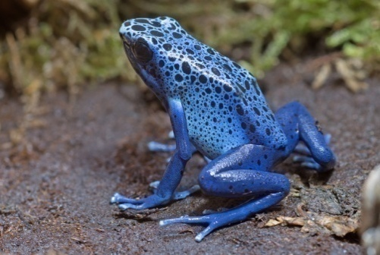
Co w trawie piszczy? Tymek podsłuchuje
10 kolorowych zwierząt świata
W tym artykule przedstawię 10 najbardziej barwnych zwierząt, które mienią się kolorami tęczy.
Na miejsce 10. wskakuje drzewołaz niebieski. Jest to gatunek małej,
trującej żabki, która żyje na terenach Gujany i Surinamu. Jej jaskrawe,
niebieskie ubarwienie ostrzega inne zwierzęta, że jest jadowita. Żywi się
zgniłymi owocami oraz mrówkami, od których wzięła swoja truciznę.
Na miejsce 9. wlatuje kraska liliowa. Jest to mały liliowo-niebiesko-zielony ptaszek zamieszkujący południową Europę oraz Azję i południową Afrykę. Żywi się gadami, płazami, małymi ssakami oraz niewielkimi ptakami. Gniazda buduje na drzewach lub w dziurach na klifach.
Na miejsce 8. wspina się kameleon lamparci. Jest to gatunek kameleona żyjącego w lasach Madagaskaru. Zwierzę zmienia kolor w zależności od nastroju lub żeby sie ukryć, kiedy poluje na owady, modliszki, muchy, komary, karaczany, małe ptaki, czasami na małe gady.

Slide 15
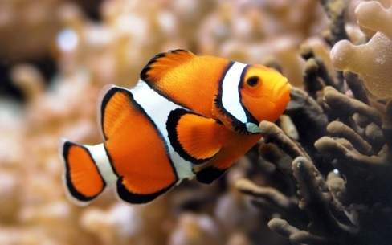
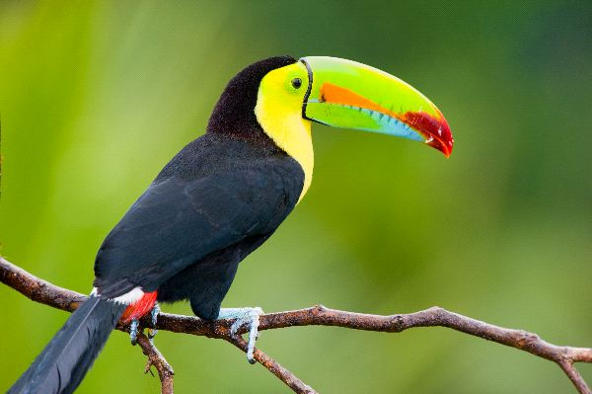
Na miejsce 7. wpływa błazenek. To mała rybka żyjąca w wodach Australii oraz Afryki, Indonezji oraz Chin. Żywi się planktonem, owadami, drobnoustrojami oraz ślimakami. Błazenki lubią żyć blisko ukwiałów, które zapewniają im bezpieczeństwo.
Na miejsce 6. wlatują papużki nierozłączki. Są to małe papużki żyjące na terenach Kongo, Zairu, Kenii oraz Ugandy. Żywią się one owocami oraz orzechami. Podobnie jak wszystkie papugi potrafią naśladować dźwięki ze swojego otoczenia.
Na miejscu 5. znalazł się tukan. Jest to gatunek ptaka żyjącego w Ameryce Środkowej i Południowej. Istnieje około 12 gatunków tukanów. Żywią się one owocami, owadami, gadami, płazami oraz orzechami. Czasami młode tukany można oswoić i hodować jako zwierzątko domowe.

Slide 16
Na miejsce 4. wpływa mandaryn wspaniały. To gatunek ryby tropikalnej o neonowych barwach. Zamieszkuje tropikalne laguny Indopacyfiku. Pływając w pobliżu rafy koralowej, odżywia się planktonem oraz drobnoustrojami.
Na miejsce 3. wlatuje ara żółtoskrzydła. Jest to gatunek papugi żyjącej w Ameryce Południowej. To kolejna po papużce nierozłączce kolorowa papuga. Żywi się ona owocami oraz orzechami.
Na miejsce 2. wpływa kaczka mandarynka. Jest to gatunek pomarańczowo-rudej kaczki, która żyje w rzekach Korei, Chin, Japonii oraz Rosji. Kaczki mandarynki budują gniazda w dziuplach starych drzew z dala od drapieżników. Żywią się głównie rzęsą wodną.
Na miejsce 1. mojej list wbiega bażant złocisty. Jest to ptak o złoto- czerwono-rudym ubarwieniu, żyjący w Chinach, Japonii oraz na Tajwanie. Żywi się on owadami, roślinami oraz owocami.
Tymoteusz Boguszewski, fot. internet

Slide 17
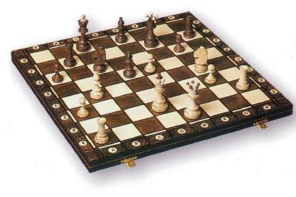
Po lekcjach
W ramach projektu „Moja stara – nowa szkoła” odbywają się po lekcjach dodatkowe zajęcia. Bierze w nich udział wielu uczniów. Poniżej prezentujemy opinie niektórych z nich.
Zajęcia szachowe
Już od miesiąca chodzę na zajęcia szachowe. W ich trakcie poznałem: figury i ich ruchy, pola figur i strategię przeciwnika. Na razie trenujemy na komputerach, ale niedługo będziemy grać na planszach. Zajęcia szachowe są interesujące i odprężające. Zawsze czekam na tę
dodatkową lekcję. Już nie mogę się doczekać, gdy zagram z moim tatą. Jak uda
mi się z nim wygrać, to będzie ze mnie bardzo dumny.
Polecam tę grę innym uczniom, ponieważ rozwija umysł, w tym pamięć i koncentrację. Hubert Sontowski, kl. IV
Zajęcia z robotyki
Na zajęciach budujemy roboty z klocków lego, potem je prezentujemy. Uczymy się nimi sterować za pomocą laptopów i tabletów. Roboty się poruszają. Pan, który prowadzi zajęcia, ocenia nas za sposób pracy, zachowanie i porządek w miejscu budowania robotów.
Julian Nowitkiewicz, kl. II, Dorian Pielach, kl. III

Slide 18
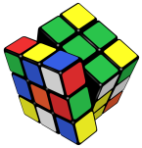
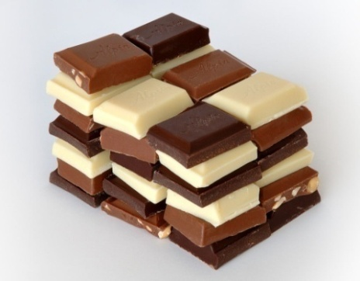
Kodowanie
Od pewnego czasu chodzę na zajęcia z kodowania. Są one związane z komputerem, tworzeniem gier i graniem w nie. Uczy nas pan, który często się śmieje. Na każdych zajęciach w piątki robimy coś innego. Ostatnio przeglądaliśmy stronę internetową mojamatma, na której są interesujące gry. Na następnych zajęciach nauczymy się, jak układać kostkę Rubika.
Arkadiusz Łazorczyk, kl. VI b
rys. internet
Na widelcu
Nic tak nie poprawia humoru w chłodny, zimowy dzień jak czekolada.
Jest wysokokaloryczna, wywołuje uczucie sytości. Powoduje
wydzielanie endorfin – substancji produkowanych przez mózg i rdzeń
kręgowy, które poprawiają nastrój, dają uczucie przyjemności i zmniejszają
ból. Czekolada jest produkowana z proszku i masła kakaowego.

Slide 19
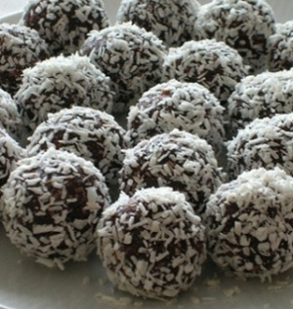
W dziale kulinarnym proponujemy szwedzki przysmak – czekoladowe kulki, łatwe w przygotowaniu i nieziemsko pyszne.
Kulki czekoladowe, czyli chokladbollar
Składniki:
100 g masła o temperaturze pokojowej
100 ml cukru
1 łyżka cukru waniliowego
2-3 łyżki kakao
300 ml płatków owsianych
2-3 łyżki mocnej zimnej kawy
wiórki kokosowe lub cukier gruboziarnisty do obtaczania kulek
Sposób wykonania:
Wymieszać masło, cukier i cukier waniliowy na gładką masę. Dodać kakao.
Wsypać płatki owsiane i wlać kawę. Wymieszać składniki do uzyskania gładkiej masy.
Z masy formować kuleczki. Każdą obtoczyć w wiórkach lub w cukrze.
Kulki wstawić do lodówki.
Smacznego !
I.P, fot. internet

Slide 20
Pomyśl, rozwiąż, uśmiechnij się!
Wydrukuj i rozwiąż krzyżówkę. Hasło odczytasz w pogrubionych kratkach.
1. Pora roku po jesieni.
2. Zabawa w imieniny Andrzeja.
3. Pierwsza… rozpoczyna Wigilię.
4. Zimowy obóz.
5. Przynosi prezenty pod choinkę.
6. Jedna z choinkowych ozdób.
7. Roślina, pod którą można się pocałować.
8. Podkłada się je pod obrus na wigilijny stół.
9. Odlatują na zimę do ciepłych krajów.

Slide 21
 |  |  |  |  |  | 1.
2.
 |  | 3.
 |  |  |  |  | 4.
 |  |  |  | 5.
 |  |  | 6.
 |  |  |  |  |  |  |  | 7.
 |  |  |  | 8.
 |  |  |  | 9.

Slide 22
Ciekawostki o zimie i śniegu
Rekord zimna w Polsce padł 11 stycznia 1940 roku w Siedlcach. Temperatura spadła wówczas do -41 stopni Celsjusza.
Na Antarktydzie termometry wskazały -89,2 stopnie Celsjusza 21 lipca 1983 roku.
Chionofobia – to bardzo rzadko występująca choroba, która objawia się strachem przed śniegiem.
Około 12% lądowej powierzchni Ziemi jest pokryte śniegiem lub lodem.
na podst. inform. internet
.

Slide 23
Kolorowanka dla najmłodszych Czytelników
E-kolorowanki.eu
KumamNewsa; e-mail:kumamanewsa@gmail.com
Zespół redakcyjny: Nikola Góra, Joanna Hojczyk, Nikola Kuczyńska, Amelia Przewoźnik, Tymoteusz Boguszewski.
opiekunki: Iwona Perużyńska, Magdalena Jankowska-Potrząsaj

